Slide 1
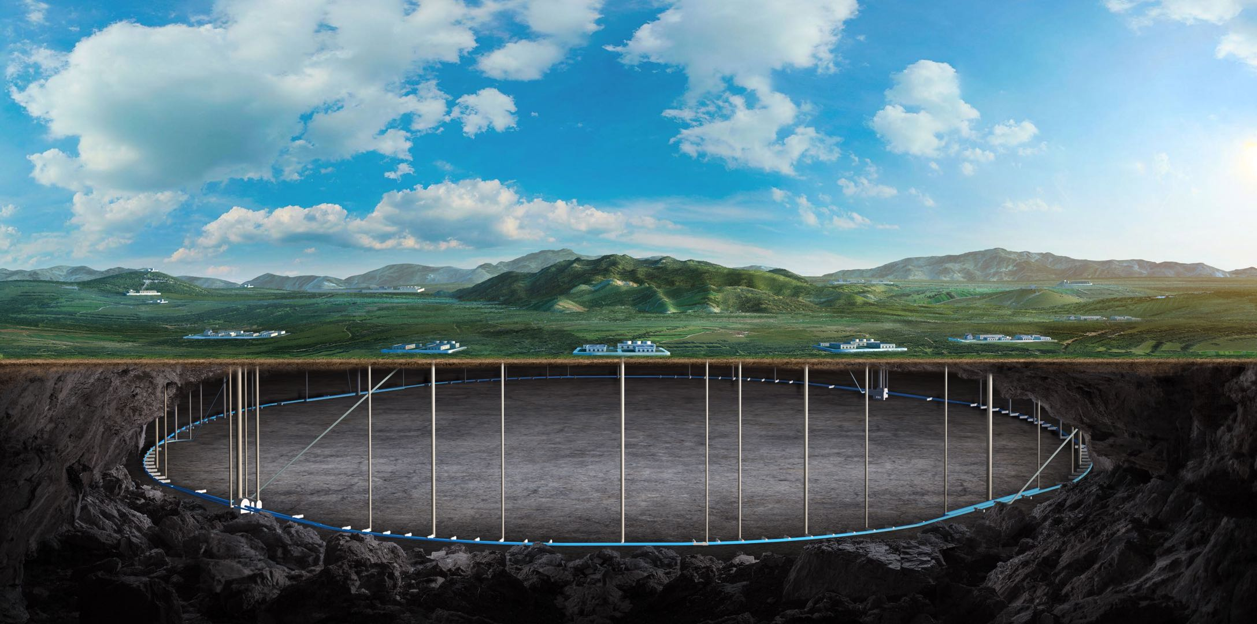
Circular Electron Positron Collider
CEPC Polarization EDR Progress
Zhe Duan
On behalf of the CEPC Polarization Working Group
21 April 2025, CEPC Day, email: duanz@ihep.ac.cn

Slide 2
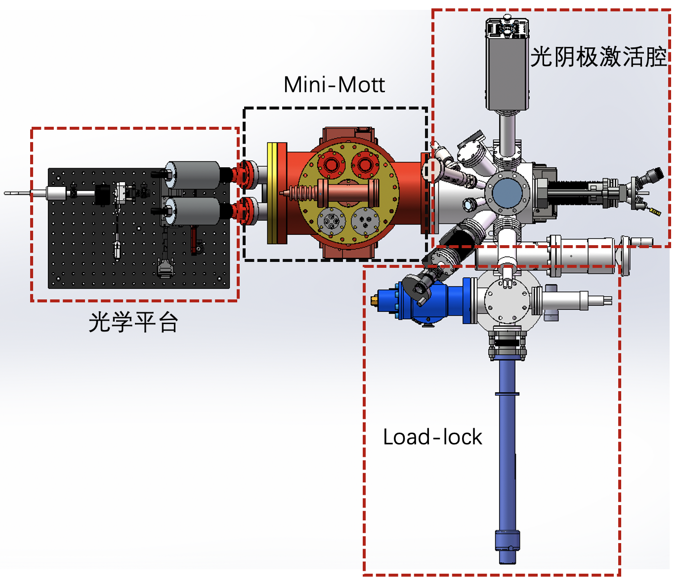
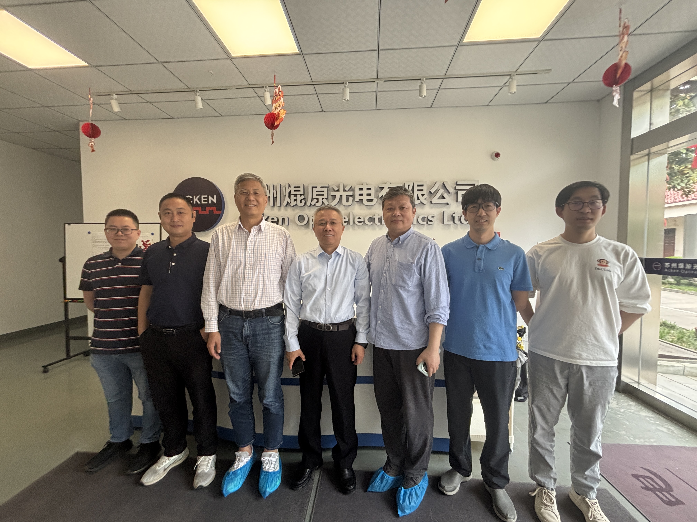
极化电子源研发进展（李小平）
4月16日： CEPC极化电子源超晶格光阴极材料实验及测量平台评审会，研制正式启动
先行启动超晶格光阴极生产（2个月内产出第一片晶圆）
未来用自研测量平台测试
苏州焜原生产光阴极
晶圆一分为二
极化仪标定
阴极采购需求
美因茨大学测试阴极性能

Slide 3
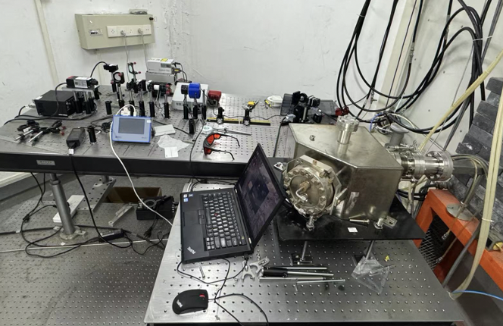
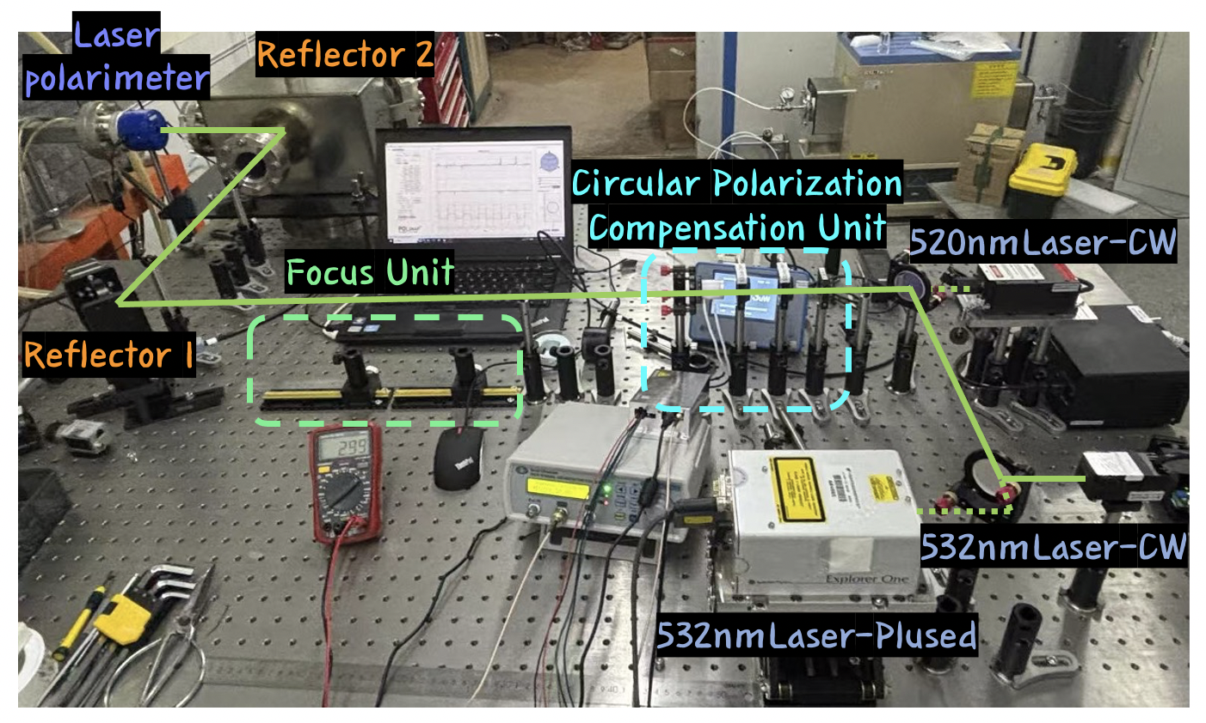
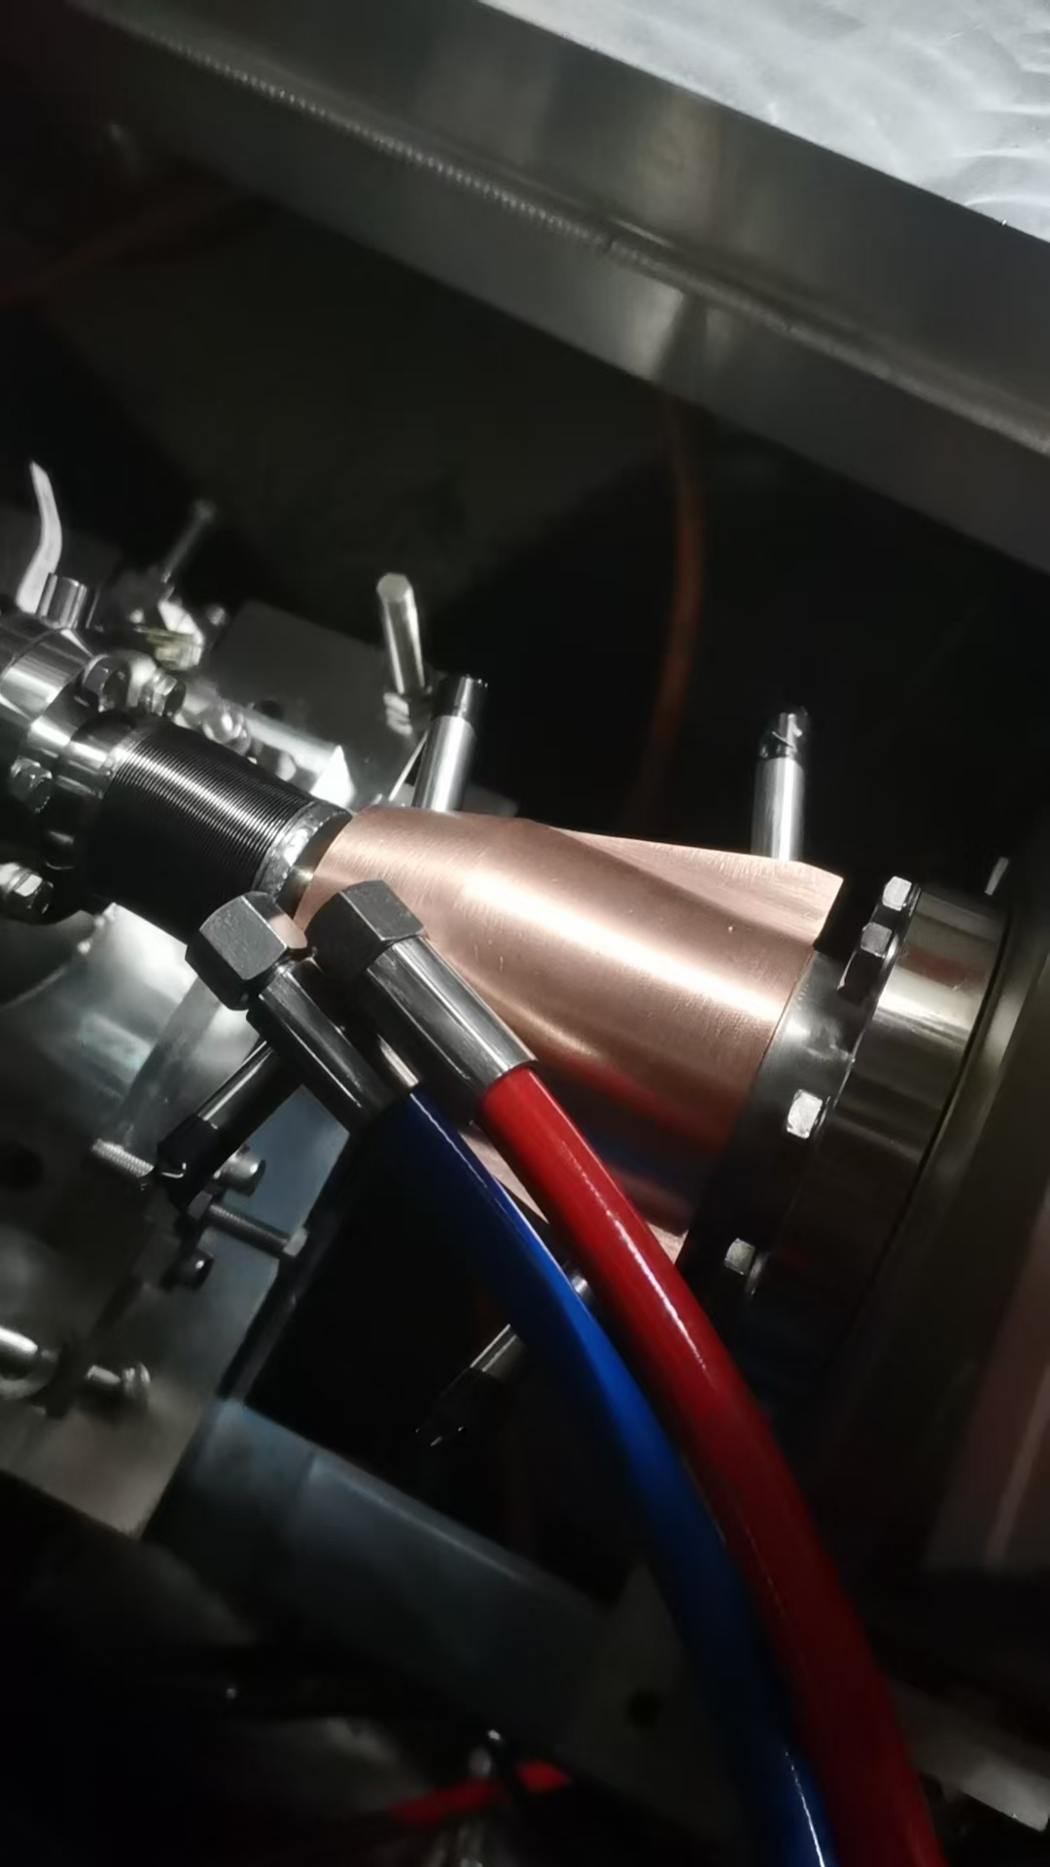
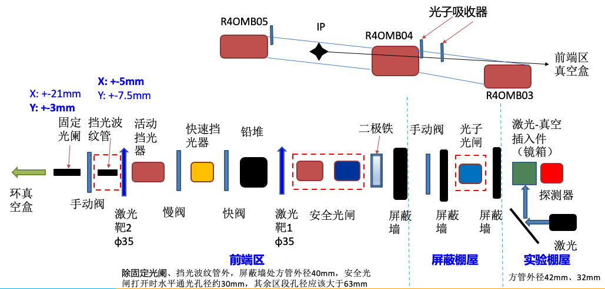
BEPCII康普顿极化仪研制进展
激光真空插入镜箱（借用自BES束流能量测量装置）
BEPCII 开机运行在1.84GeV，无需更换新的光子吸收器即可开展极化测量实验
束线真空改造完成
激光光路基本准备好，激光圆偏振度 >99%，实现左旋右旋切换
储存环扫真空阶段（5月初）开始束流实验，比原计划提前4个月
25年暑期停机期间的第二轮改造（前室真空盒、光子吸收器、永磁二极铁）稳步推进

Slide 4
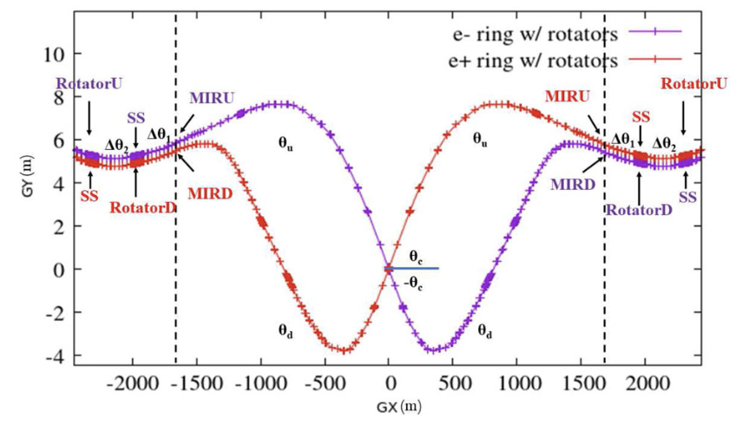
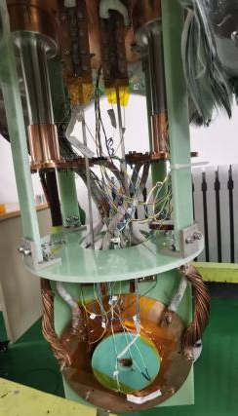
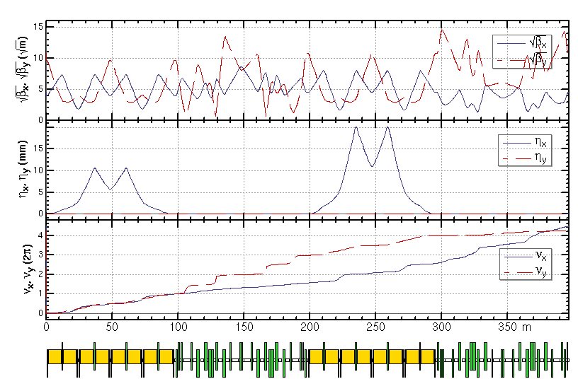
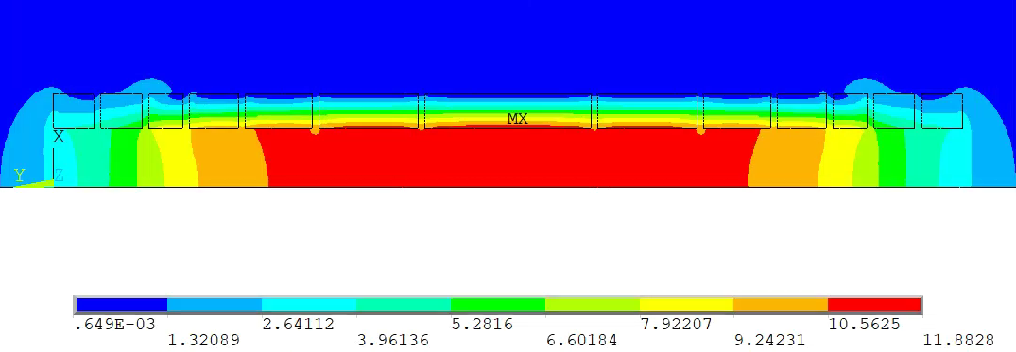
其他进展
在对撞环的TDR lattice中加入自旋旋转器（王毅伟）
每个自旋旋转器长度压缩到397m，4个总计1.6km （原设计为2.8km）
弧区二极铁长度略微减小，实现几何和光学参数匹配
将对lattice非线性性能进行优化，评估亮度、极化度性能
12T HTS 螺线管自旋旋转器研制（赵玲）
轴线电磁力控制
线圈加工工艺研究
[1] 夏文昊，博士学位论文[2] RDTM, (2022) 6:490–501
确定13组线圈结构，积分场10.34T.m
轴线电磁力< 35 ton

Slide 5
预算执行情况和25年预算
子课题 | 24年至25年3月已执行预算 |  | 25年预算
 | 金额（万元） | 说明 | 金额（万元） | 说明
极化电子源 | 210 | 光阴极实验及测试平台首付款 | 170 | min-Mott, Wien filter, 激光器首付款，束线改造
康普顿极化仪 | 78 | 束线真空改造、激光光路、激光器首付款等 | 167 | 第二轮真空改造、探测器、激光器尾款、定时设备及示波器等
超导螺线管 | 28 | 小型制冷机、温度传感器 | 245 | 超导带材、线圈制造测试等
总计 | 316 |  | 582

Slide 6
Backup

Slide 7
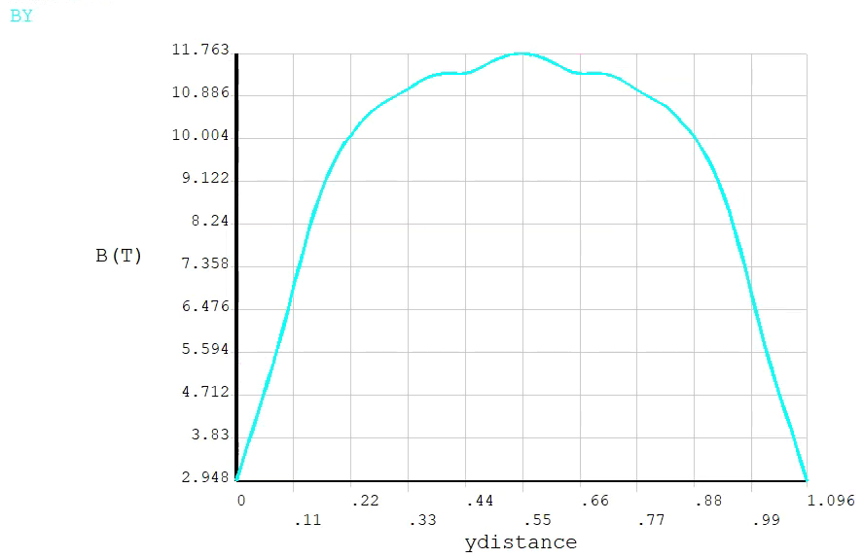
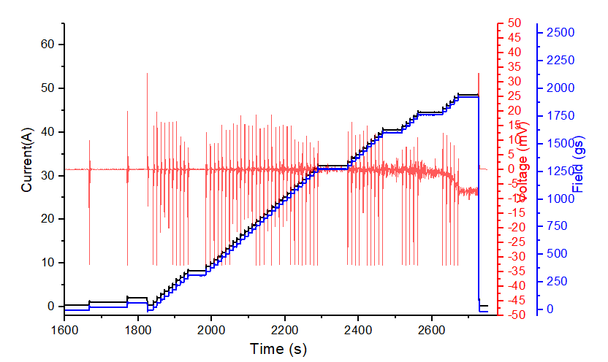
R&D of the 12T conduction-cooled HTS solenoid
Two key technical issues：
Large electromagnetic force control: the concept of coil segmentation was proposed. A comparison of various segmentation modes was carried out, and finally, a 13 - section segmentation structure was determined.
Coil manufacturing process: The effects of non - insulated and stainless - steel insulated winding processes on coil stability and magnetic field delay were compared. Stainless - steel strips has been choosen for insulation. The winding tensions were set at 60 N and 10 N.
13-section structure, and the number of HTS cakes in each section： 2 2 4 6 8 12 20 12 8 6 4 2 2（total 88）
coil1 -0.14436E+06
coil2 -0.17302E+06
coil3 -0.34843E+06
coil4 -0.22521E+06
coil5 -0.12918E+06
coil6 -0.78522E+05
coil7 0.12357E+01
coil8 0.78537E+05
coil9 0.12917E+06
coil10 0.22522E+06
coil11 0.34840E+06
coil12 0.17302E+06
coil13 0.14435E+06
By single-sided cooling structure, the coil can be excited to over 500 A (Designed current is 400 A).
Multi-coils structure is in the process of testing.
The axial forces of all sections are below 35 tons.
Integral field：10.3383078 T•m

Slide 8
Progress in design studies

Slide 9
IARC recommendations on polarization
CEPC Linac
The polarized-beam option was not described at this stage. In the future, the polarization option would need to be designed in a coherent way with the ring design. It is necessary to investigate the proper distribution of the workload for this option.
Decide on the polarization option and assign the appropriate human resources.
CEPC booster and damping ring
Beam polarization is being studied, but there are beam dynamics issues for the polarization and to keep the polarization during ramping. These study will continue next year, they are mandatory if the polarization option is to become a standard feature for CEPC.
CEPC collider ring beam dynamics
The polarization of the electron beam, both transverse for energy calibration and longitudinal for physics is being explored. To provide longitudinally polarized electron at the IP for the Z running, the ring layout needs to be able to accommodate one spin rotator cell at both sides of the IR. This option, which would benefit the physics capabilities, and would be a unique feature of CEPC, should be carefully studied since of course the machine layout cannot be changed.
Review the electron-ring layout to be able to install spin rotators for longitudinal polarization in the future, without disruption of the machine design
评估对直线加速器设计的影响
增强器lattice需优化设计
对撞环为spin rotator预留空间

Slide 10
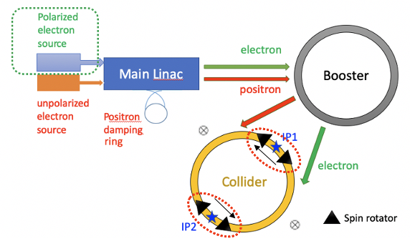
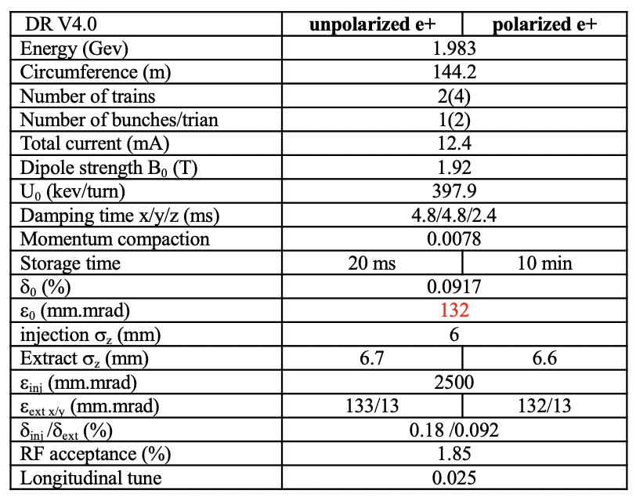
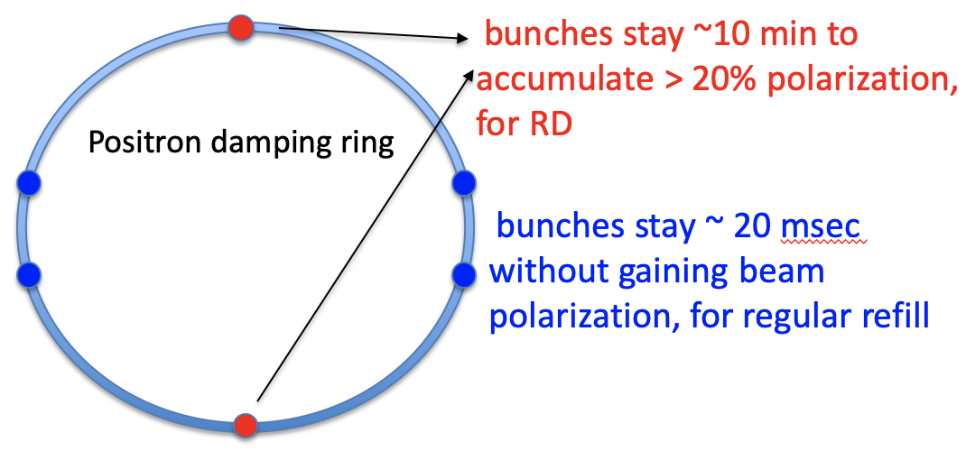
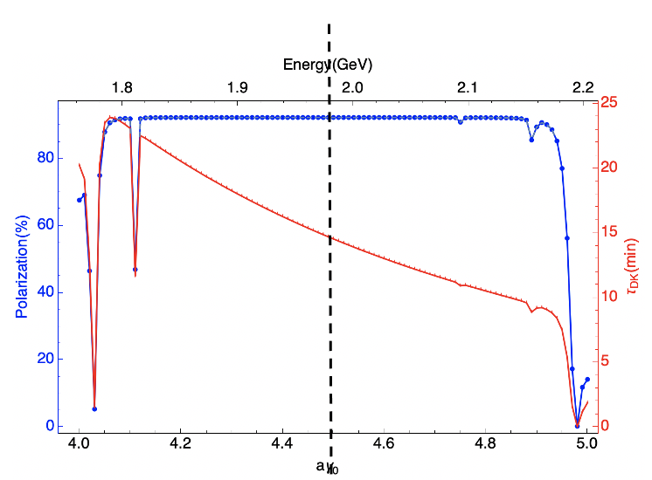
Status of beam polarization design
Prospects
Injecting pre-polarized beams
Polarized e– source
Polarized e+ ring @ ~2.0 GeV
Beam energy calibration @ Z & W
~70% longitudinal polarization for e- @ Z
positron polarizing ring
CEPC TDR-Accelerator, arXiv:2312.14363
Radiat. Det. Tech. Meth. 6:490 (2022).
Phys. Rev. Accel. Beams, 26, 051003 (2023).
Phys. Rev. Accel. Beams, 26, 091001 (2023).
Topics to study
Useful polarization level @ Higgs
Longitudinal polarization w/ pol e+, at higher energies
Polarized e+ source
flux requirement ~ 1/60 of ILC
revisit of the Compton Ring scheme under way (Li Xiaoping, in contact with IJCLab for collaboration )
Spin rotators at higher energies

Slide 11
Potential modification to e- Linac (Meng Cai)
Add a polarized electron source at the position of the electron source.
local adjustments are made at the electron source
no influence to the overall layout of the Linac

Slide 12
Potential modification to e+ linac (Meng Cai)
The energy of damping ring is increased from 1.1 GeV to ~2.0GeV
Linac
The energy of EBTL is increased from 1.1 GeV to 2.0 GeV (Magnet & Power supply)
Add 5 sets of S-band power source to replace 8 sets of C-band power source
8 C-band klystron (50MW) → 5 S-band klystron (80MW)
16 C-band accelerating structure (1.8m) → 20 S-band accelerating structure (3m)
The length will be increased by 30m

Slide 13
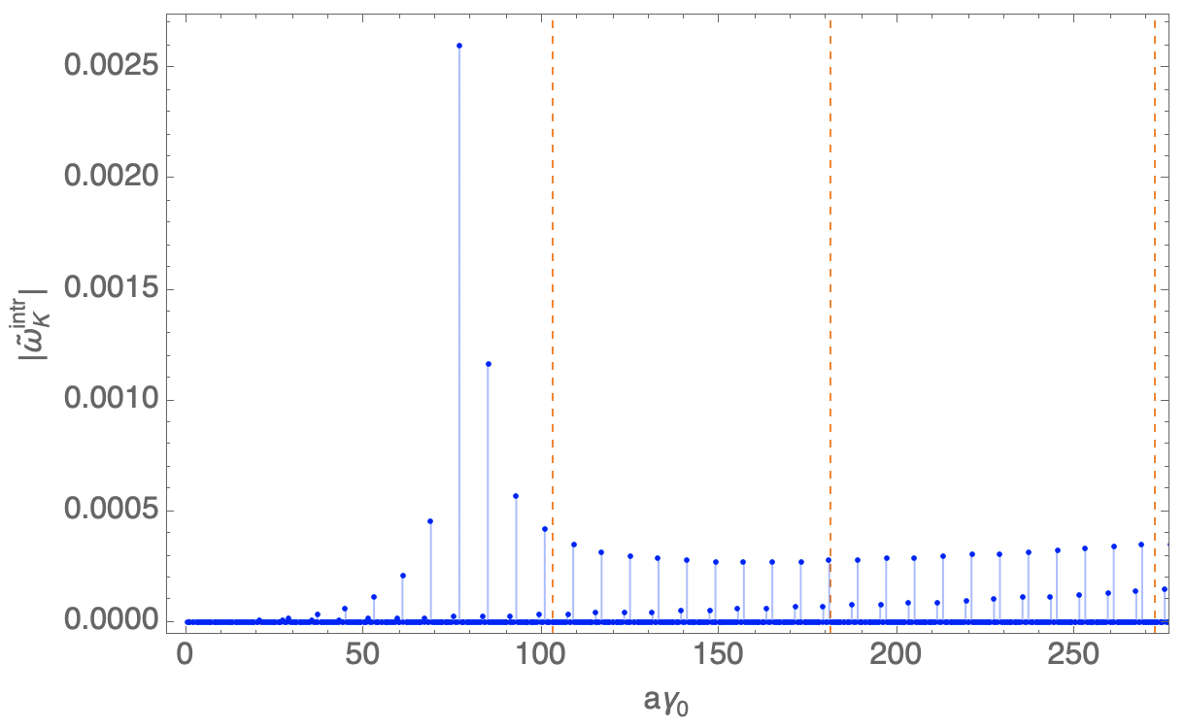
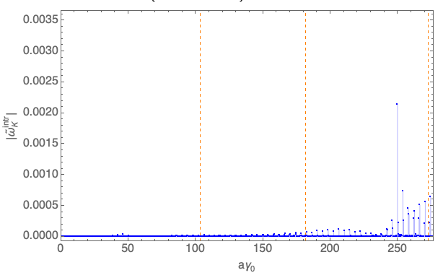
Updates on booster (Wang Dou, Ji Daheng)
Optimization for better polarization transmission
Vertical betatron tune changed by ~ -11 units
W/o change of layout & beam emittance
Promising for Z &W
Optimization for Higgs is under way
TDR lattice
30 GeV
injection energy
45.6 GeV
80 GeV
120 GeV
 | TDR lattice | New lattice
ν_{y} | 116.83 | 105.18
ν_{B}/η_{arc} | 79 | 50
Polarization transmission to Z | ~50% | ~99%
Polarization transmission to W | ~50% | ~95%
Polarization transmission to H | ~20% | ~0%
New lattice

Slide 14
Outline
Key technology R&D Progress
Polarized electron source
Compton Polarimeter
HTS solenoid

Slide 15
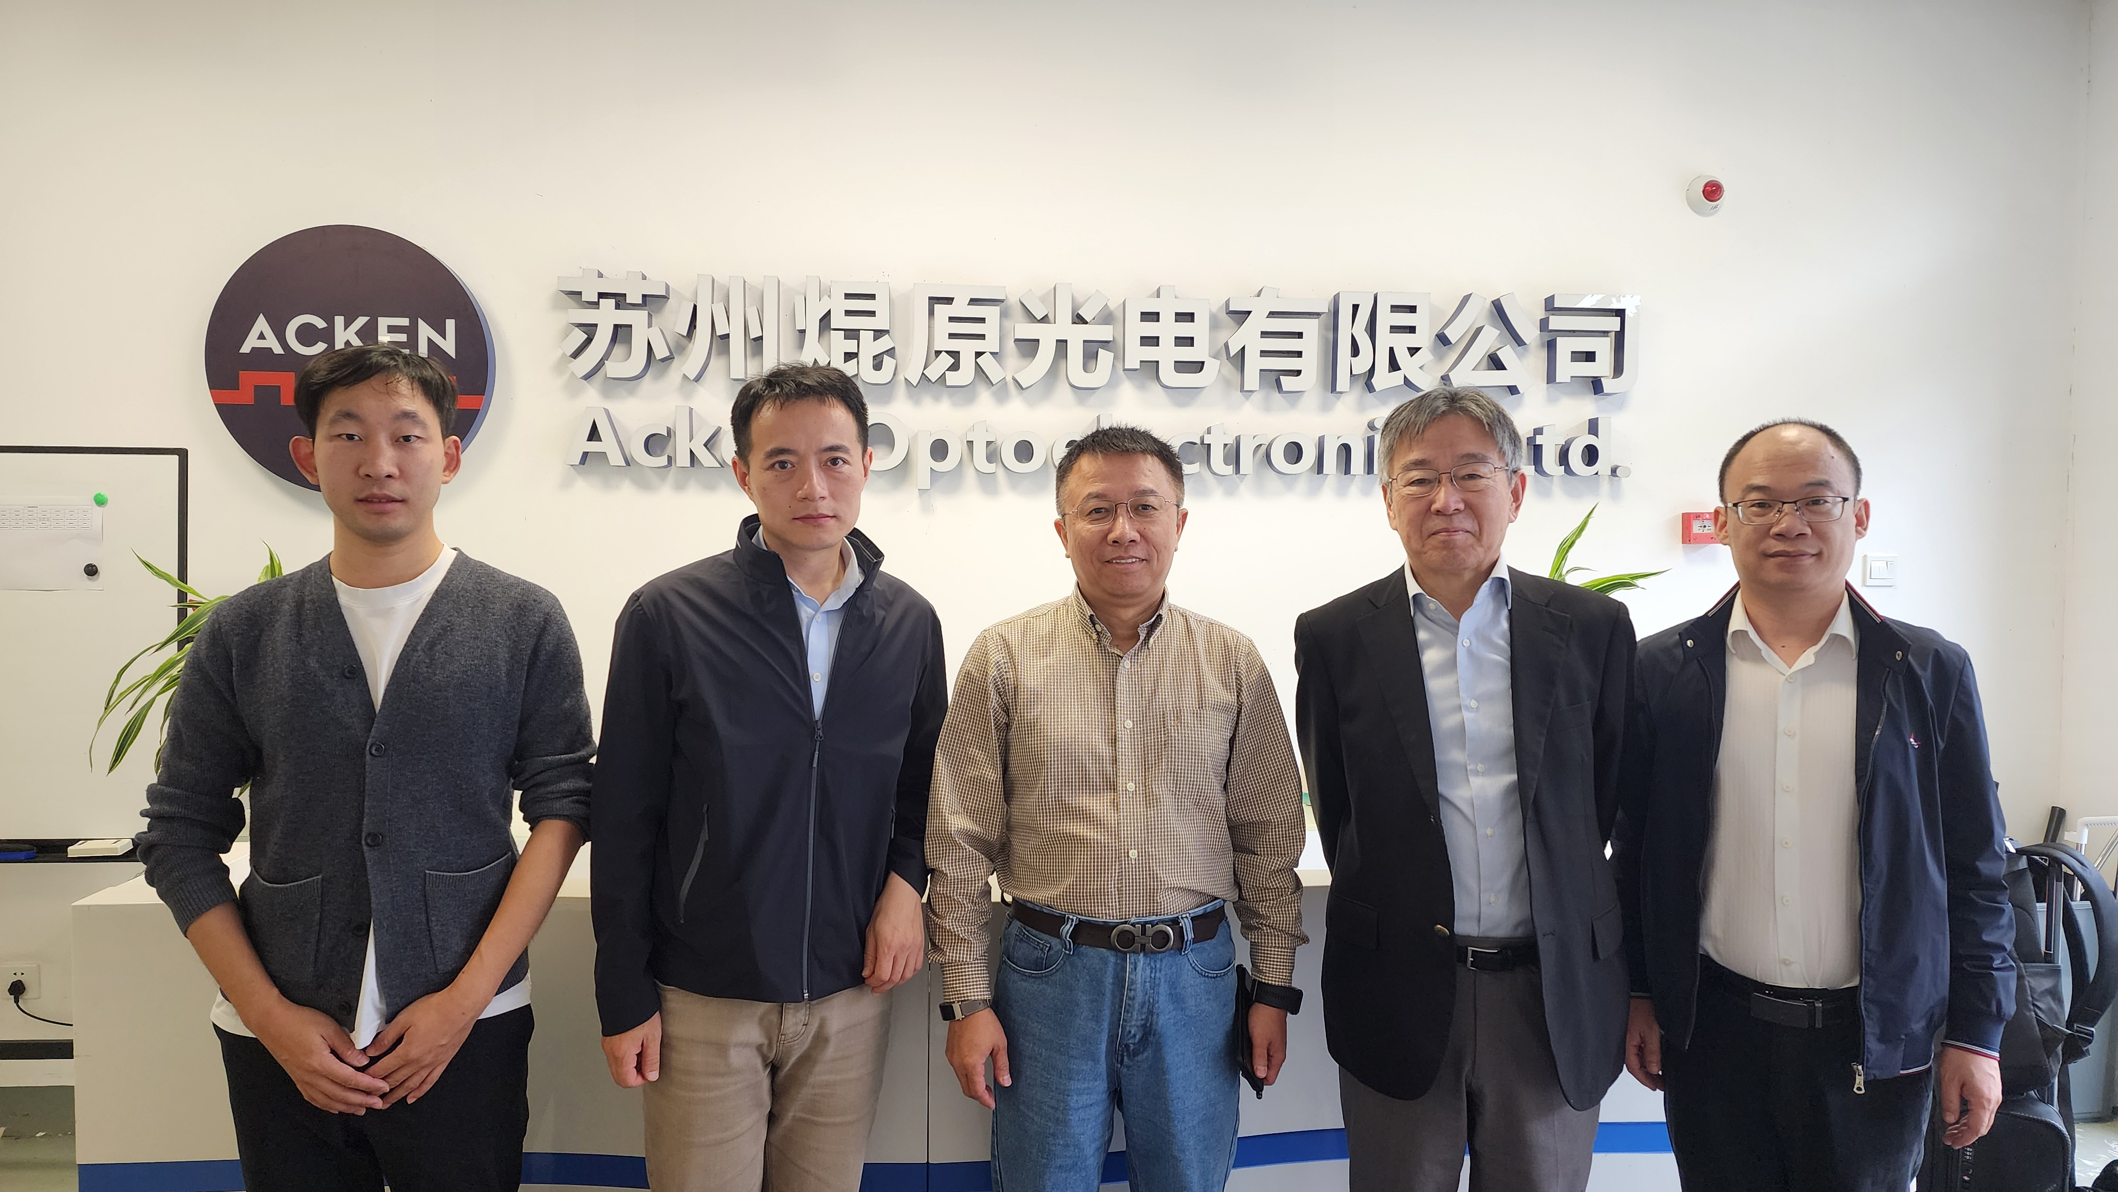
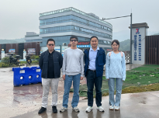
Polarized electron source R&D (李小平等)
高量子效率（QE）、高极化度（ESP）光阴极研发
提高QE和ESP需要长期的工艺优化、测试，反复迭代
主要vendor已经退出市场
EIC: BNL/JLab/Old Dominon Univ恢复美国本土生产
苏州焜原2019年曾向BNL供货应变超晶格光阴极
建立极化光阴极的国内合作研发
陈意桥：
2017之前在美国SVT公司，负责极化阴极生产工艺
2017至今，苏州焜原董事长/上海微系统所研究员，实验室主任
刘伟：
2015-2023，JLab博士/BNL博后，负责极化阴极测试
2023至今，重庆大学，极化电镜研发

Slide 16
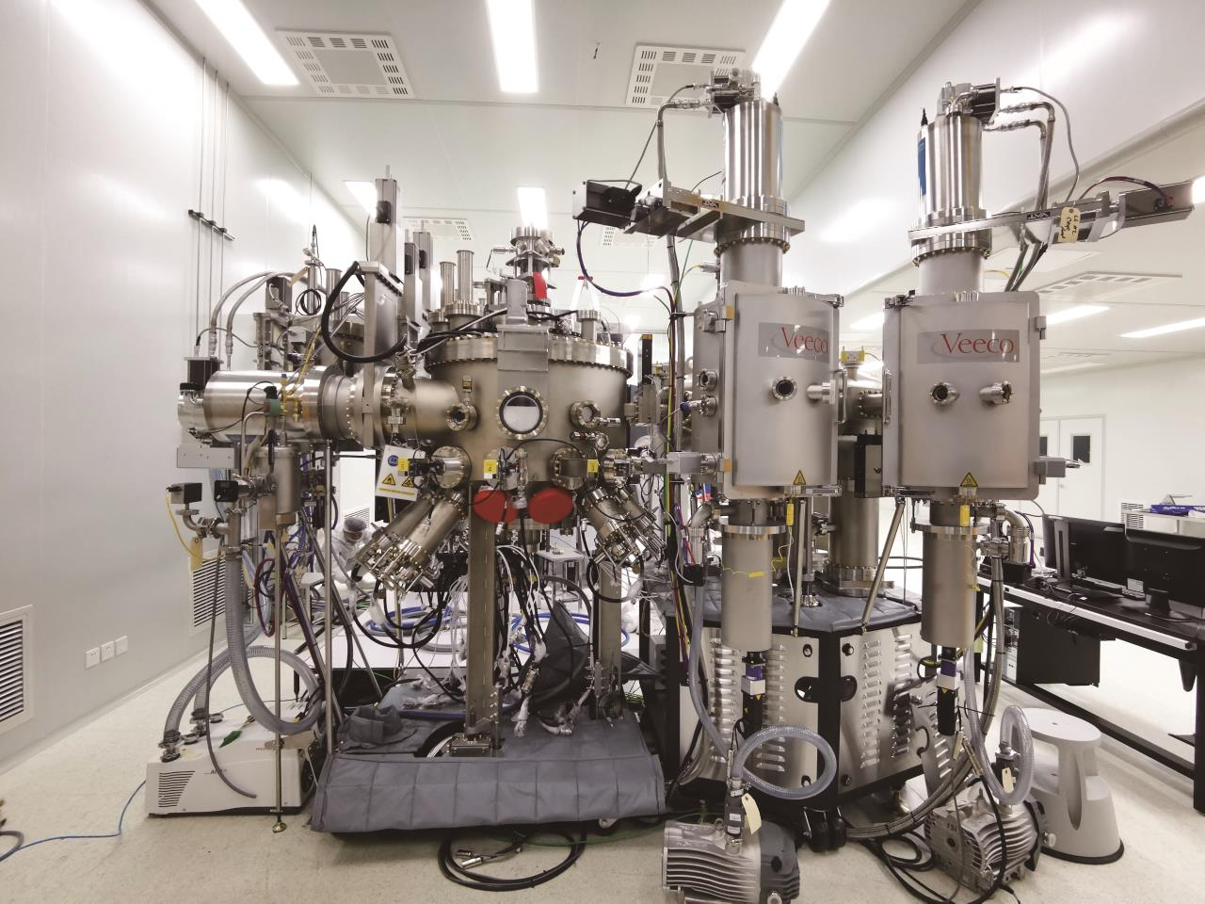
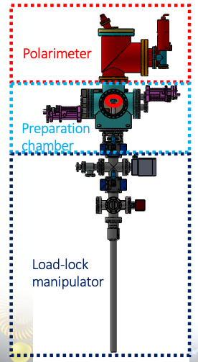
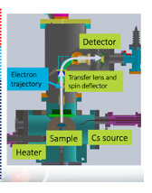
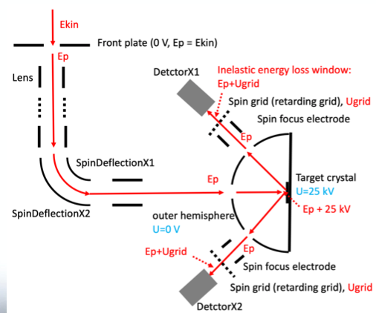
Polarized electron source R&D (李小平等)
“光阴极材料实验和测试平台”，苏州焜原光电，350万元，已启动采购流程
苏州焜原负责阴极生长，同高能所合作搭建测试平台（刘伟在焜原兼职）
测试平台可直接测量阴极的量子效率、极化度（同mini-Mott对接）
测试平台可同MBE系统对接，为阴极生产工艺的快速迭代优化奠定基础
最终提供可用于PAPS极化电子源的阴极材料，满足量子效率 > 0.8%，极化度> 85%
mini-Mott 极化仪： Specs公司售价260万元，决定高能所自研（预计100万元以内）
极化阴极生产MBE系统
光阴极材料测试平台
mini-Mott polarimeter

Slide 17
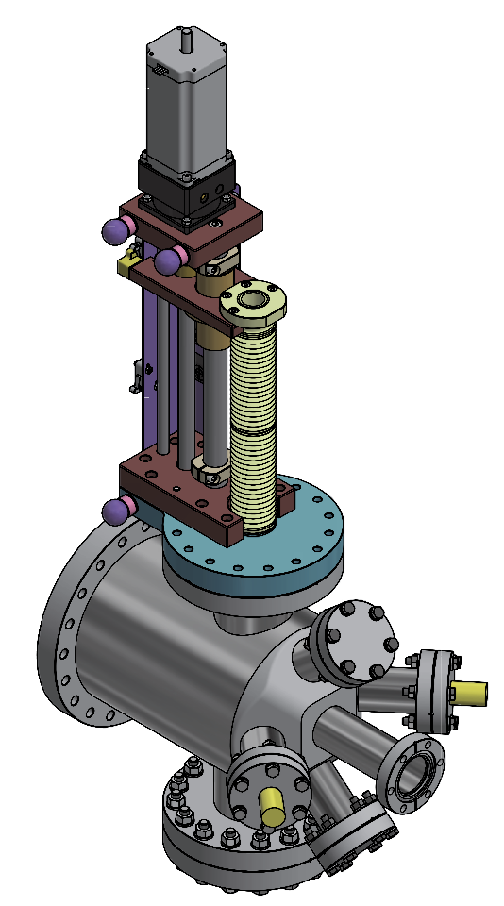
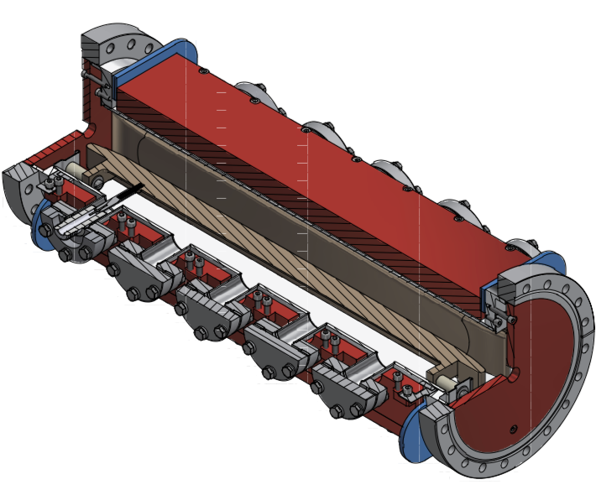
Polarized electron source R&D (李小平等)
V. Tyukin 第二次PIFI来访两个月
完成第一版束线改造布局设计（ V. Tyukin、王建力），正在进行物理方案设计评估（孟才、张澍）
完成极化翻转器、Mott极化仪等核心部件的初步设计（V. Tyukin、王海静、刘劲东、王建力、梁志均等）
同德国美因茨大学核物理所签订合作备忘录， 美因茨大学和苏州焜原在商讨阴极采购、测试事宜

Slide 18
Polarized electron source R&D (李小平等)
2025
2026
2027
2028
Milestone1: 极化阴极在美因茨大学进行首次测试
极化阴极生产
阴极生产和测试
极化阴极测试平台
Milestone2: 测试平台实现对阴极性能的测试
mini-Mott研制
电子枪阴极系统改造
PAPS电子枪
激光系统研制
束线物理设计
束线工程设计
自旋旋转器研制
极化电子测试束线
Mott polarimeter研制
束线元件研制
Milestone3: 极化电子束线出束
束线安装、调试、调束

Slide 19
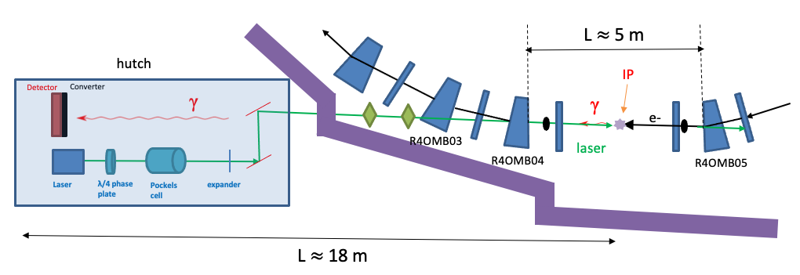
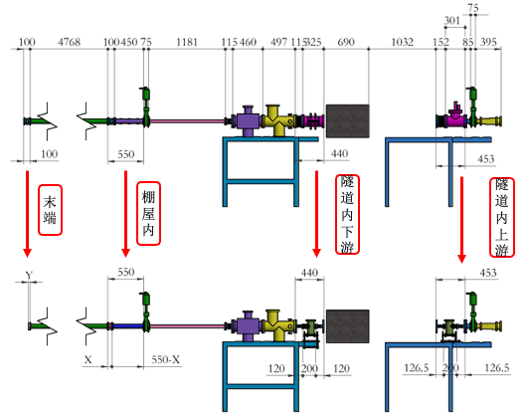
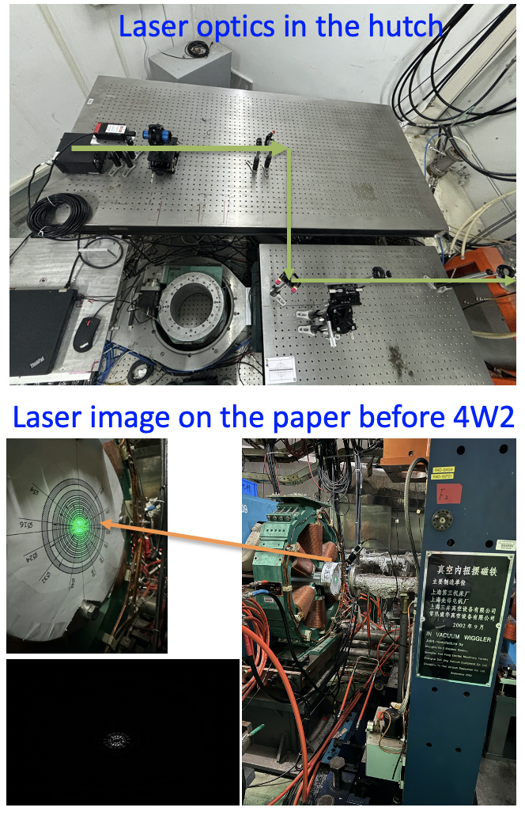
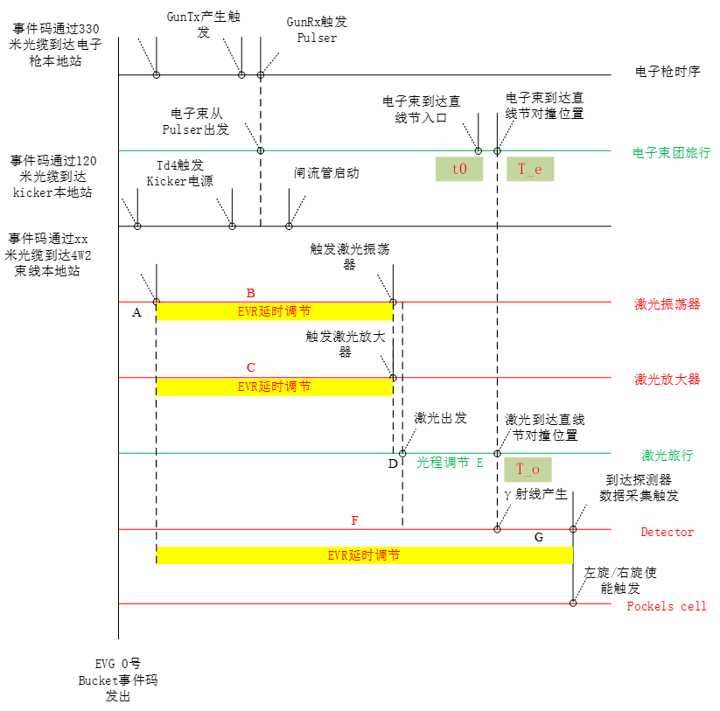
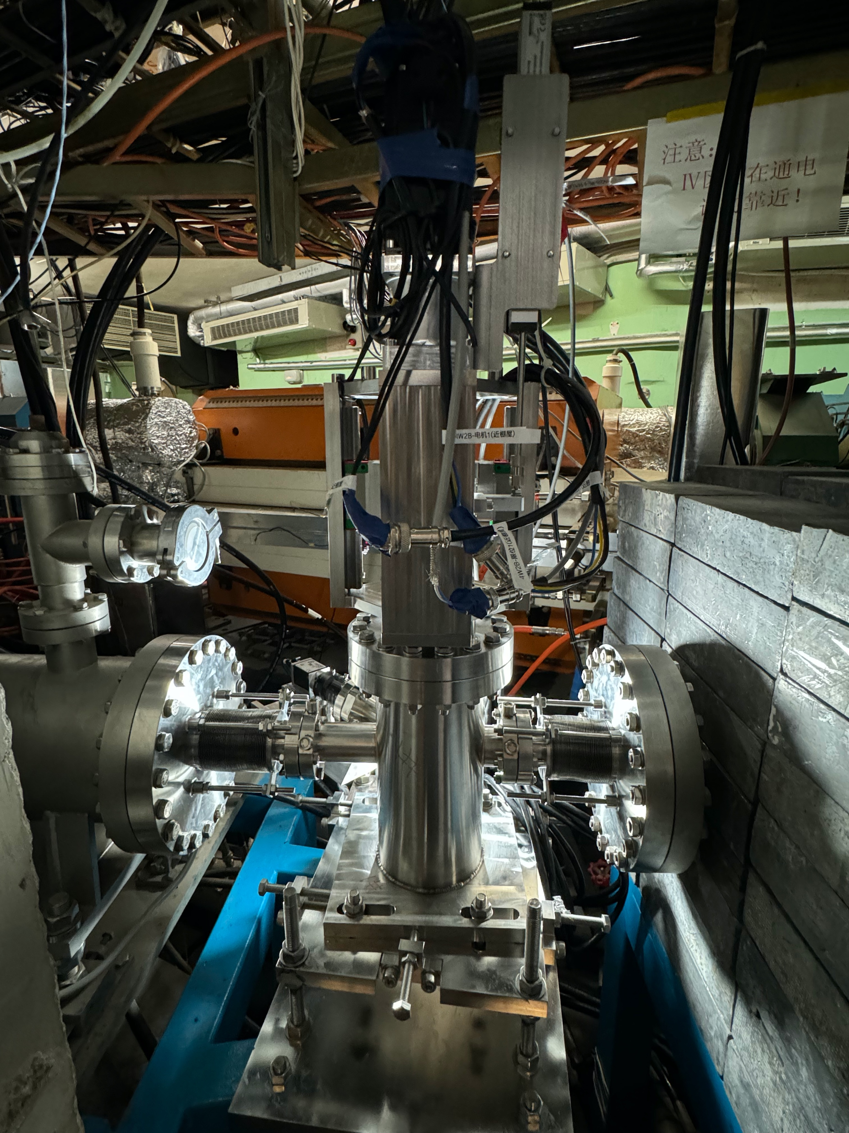
Compton polarimeter @ BEPCII
完成4W2束线的第一轮改造
开展激光传输实验，为对撞调试奠定基础
A. Martens（IJCLab）12月3-4日来访，推进合作研究
准备25年暑期的第二轮束线改造，25年秋季进行首次极化测量实验
4W2束线第一轮改造示意图
已安装的自研激光定标靶
激光光路传输实验
同步定时设计
祝德充，王建力，周宁闯等
苏梦雨
麻中惠、雷革、马新朋

Slide 20
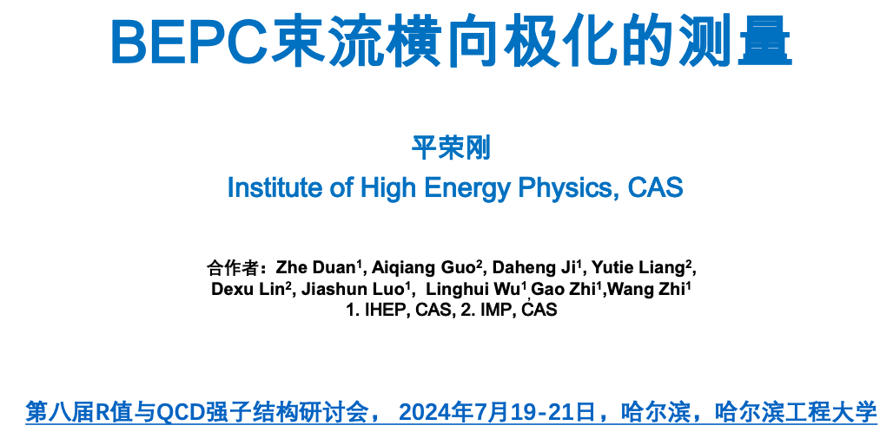
Compton polarimeter @ BEPCII
2025
2026
2027
2028
激光采购和调试
第二轮束线改造
极化测量调试
Milestone1: 首次极化测量
共振退极化能量测量
Milestone2: 首次能量标定
极化度优化实验
潜在扩展: 纵向极化测量、正电子环极化测量，为BES物理研究提供关键输入； 河南环的极化精确测量
梁羽铁等

Slide 21
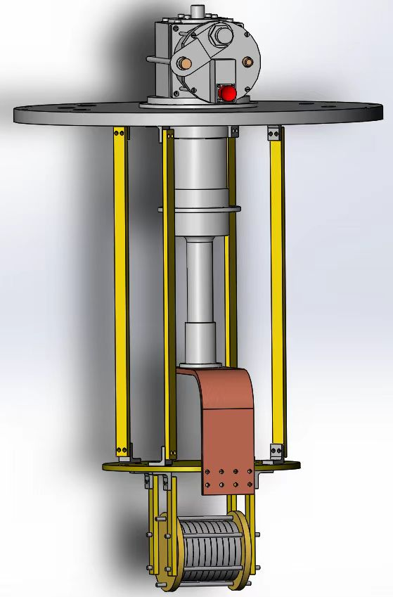
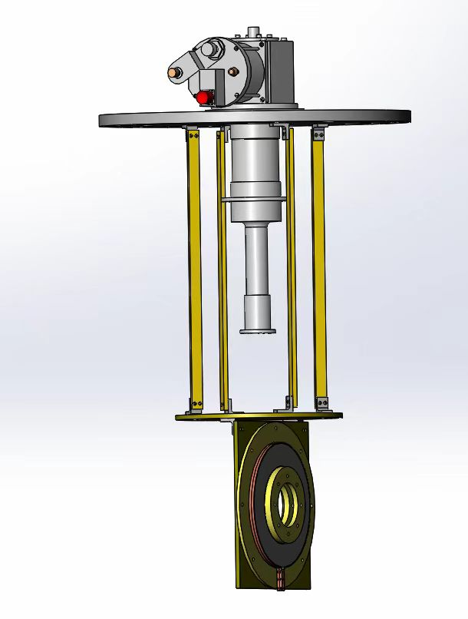
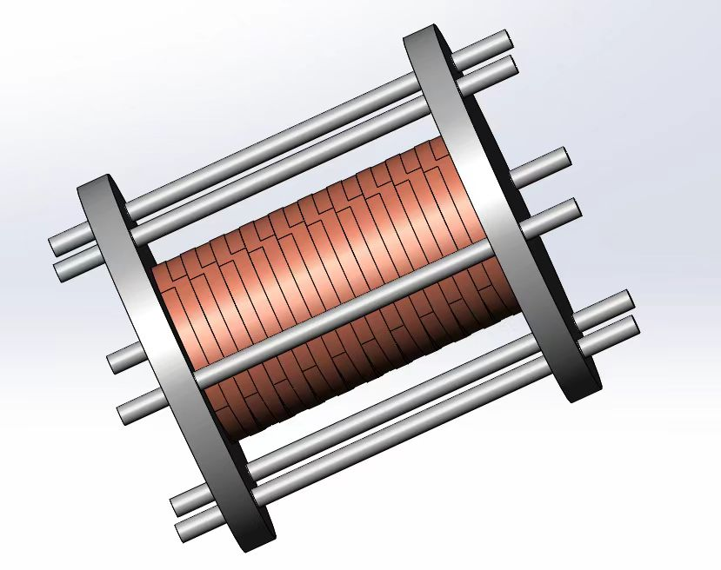
12T传导冷却高温超导螺线管研制进展（赵玲等）
线圈结构优化：线圈采用10+80+10的多饼结构，共计100个双饼YBCO线圈，实现10.26T.m的轴向积分场。
针对拟解决的两个关键问题，开展实验验证：
采用传导冷却的多饼YBCO线圈温度一致性问题
YBCO线圈不同工况下的稳定性问题
10 Double-winding（12mm宽）
80 Double-winding（4.8mm宽）
10 Double-winding（12mm宽）
 | 具体内容 | 进展 | 预计完成时间
1. | 多饼线圈轴向导冷结构测试 | 进行中 | 2024.12
2. | HTS线圈径向导冷结构测试 | 进行中 | 2024.12
3. | 屏蔽电流对HTS线圈稳定性的影响 | 进行中 | 2024.12
4. | 绕线张力对线圈应力的影响 | 已完成 | 2024.10
5. | 绕制方式对线圈稳定性的影响（不锈钢并绕or无绝缘绕制） | 待完成 | 2024.12
6 | 电流引线优化设计及工作电流的选择 | 进行中 | 2024.11
测试线圈组装示意图
导冷结构测试示意图
线圈稳定性测试平台结构图

Slide 22
R&D Plan in EDR Phase
 | 物理设计 | 极化电子源 | Compton极化测量 | 自旋旋转器
2024年下半年 | 注入器极化保持设计优化 | 束线物理设计，Wien filter物理设计 | 前端区改造，开展激光传输实验 | 超导线圈优化、应力控制研究
2025年上半年 | 自旋旋转器加入lattice | Mott仪方案设计，第一批光阴极试制 | 棚屋改造，搭建调试激光光学平台 | 超导磁体样机设计
2025年下半年 | 更高能量的极化束获取和保持研究 | 搭建光学平台，束线工程设计 | 加速器真空、定时改造，首次束流实验 | 线圈制造工艺研究
2026年上半年 |  | 光阴极激活实验，Mott仪研制 | 提高极化测量精度，开展共振退极化能量测量 | 超导线圈制造
2026年下半年 | 极化物理方案的工程设计，LPA-Ring极化束实验方案设计 | 束线设备安装调试，具备实验条件 |  | 超导磁体加工及组装
2027年上半年 |  | 开展束流实验和极化测量实验 | 束流极化度提高实验研究 | 超导磁体测试
2027年下半年 |  |  |  | 准备LPA-Ring束流实验

Slide 23
Compton polarimeter @ BEPCII
2025
2026
2027
2028
Laser System Procurement
Second phase beamline modification
Polarization measurement
Milestone1: first polarization measurement
Resonant depolarization
Milestone2: first energy calibration
Beam polarization optimization

